Slide 1



LINEAR REGRESSION
Kelompok 7

Slide 2


Anggota kelompok
Nazwa Salsabila
(2208107010010)
Della Rahmatika
(2208107010041)
Rizky Yusmansyah
(2208107010024)
Berliani Utami
(2208107010082)
Zuwi Pertiwi
(2208107010061)

Slide 3
Deskripsi Dataset
Personalized Medical Diet Recommendations
Dataset berisi 500 data pasien dengan 19 fitur input dan 1 target.
Beberapa fitur utama meliputi:
Data Demografi Pasien
Riwayat Kesehatan
Gaya Hidup
Asupan Makanan
Preferensi & Pantangan Makanan
Rekomendasi Diet
Sumber: Kaggle
Link Dataset:
https://www.kaggle.com/datasets/ziya07/personalized-medical-diet-recommendations-dataset/data

Slide 4
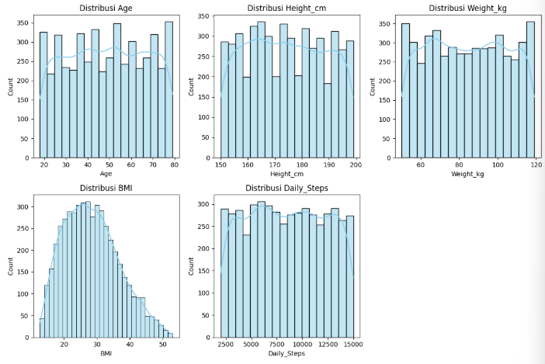
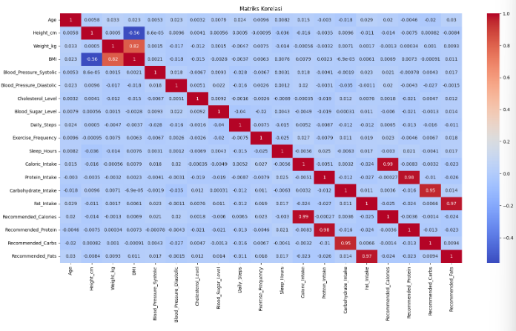
Pemahaman Dataset
Visualisasi Distribusi Fitur
Distribusi fitur numerik di atas cukup baik dan seimbang. Tidak ada fitur yang terlalu skewed (kecuali mungkin sedikit pada BMI), dan tidak tampak outlier ekstrem
BMI paling dipengaruhi oleh berat badan (positif) dan tinggi badan (negatif). Aktivitas olahraga juga berpengaruh, meski lebih lemah. Asupan kalori, protein, dan lainnya korelasinya lemah.

Slide 5


Preprocessing
Menangani missing values
Pengecekan outlier
Analisis korelasi antara variabel independen dan dependen
Encoding data kategorikal
Normalisasi atau standarisasi data

Slide 6

Implementasi Model
Linear Regression
Polynomial Regression
melihat hubungan fitur BMI berdasarkan data fitur terpilih
menangkap hubungan non-linear antara fitur dan target
Validasi Model Linear Regression
Validasi Model Polynomial Regression
mengukur konsistensi performa model dengan teknik 5-fold cross-validation
mengurangi overfitting dengan menambahkan penalti terhadap koefisien yang terlalu besar

Slide 7
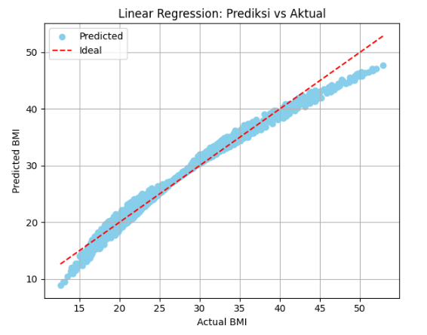
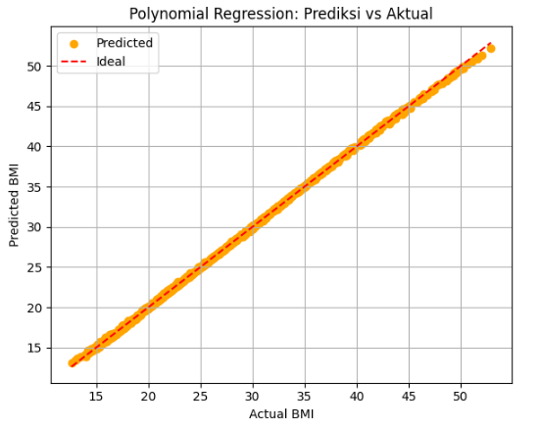
Evaluasi Model
Evaluasi Linear Regression
Evaluasi Polynomial Regression

Slide 8

Analisis Hasil
Interpretasi Koefisien: Setiap koefisien menunjukkan seberapa besar pengaruh fitur tersebut terhadap nilai prediksi target.
Perbandingan Linear vs Polynomial Regression: Polynomial Regression memberikan hasil evaluasi yang lebih baik (MSE & MAE lebih kecil, R² lebih tinggi) dibanding Linear Regression.
Analisis Visualisasi Distribusi Error: Error mendekati distribusi normal di sekitar nol, berarti prediksi model cukup stabil.

Slide 9
Kesimpulan
Model Linear Regression dan Polynomial Regression telah berhasil dibuat dan dievaluasi.
Berdasarkan nilai R² dan analisis learning curve, Polynomial Regression memberikan hasil yang lebih baik dibandingkan Linear Regression untuk dataset ini.
Koefisien model telah diinterpretasikan, menunjukkan arah dan besar pengaruh setiap fitur terhadap target.
Secara keseluruhan, model yang dibangun cukup baik dalam memprediksi target berdasarkan data yang tersedia.

Slide 10
Waktunya diskusi !

Slide 11

TERIMA KASIH
Kelompok 7

